Slide 1



BERANDA
SIDANG SKRIPSI
PRODI ILMU KOMPUTER
PERANCANGAN ALTERNATIF DESAIN INTERAKSI PENGGUNA ACADEMIC INFORMATION SYSTEM (AIS) MOBILE STIMIK
ESQ MENGGUNAKAN USER-CENTERED DESIGN
NIM
Nama Lengkap
1710130001
Abdul Fattah Kusnandar
Dosen Pembimbing
Ahlijati Nuraminah S.Kom., M.T.I.
Login

Slide 2


BERANDA
1
2
3
4
Latar Belakang
Penelitian Terdahulu
Rumusan
Masalah
Tujuan Penelitian
5
6
7
Alur Penelitian
Hasil & Pembahasan
Kesimpulan & Saran

Slide 3






LATAR BELAKANG
Manfaat
smartphone
Tingkat kepuasan pengguna
yang kurang baik terhadap
antarmuka aplikasi AIS Mobile
Keberadaan aplikasi
AIS Mobile STIMIK ESQ
Pandemi COVID-19

Slide 4

PENELITIAN TERDAHULU
2018
2020
Penelitian oleh
Muhammad Huda Muttaqin
Penelitian oleh
Toufik Aldhi Kurnia
Penelitian oleh Arief Ryan Risbaya, Rahmat Fauzi, dan Alvi Syahrima
Penerapan Metode User-Centered Design untuk Mengembangkan E-Learning Universitas Jember Berbasis Mobile
Perancangan User Interface Berbasis Web Untuk Aplikasi Smart Tour Unikom Dengan Metode User-Centered Design
Perancangan User Interface dan User Experience Aplikasi Lintas Bandung berbasis Mobile Android untuk Tindakan Perbaikan Angkutan Umum di Kota Bandung Menggunakan Metode User-Centered Design
Penelitian oleh Lutfi Putra Gusrinda, Lutfi Fanani, dan Ahmad Afif Supianto
Perancangan User Experience Aplikasi Pendukung Evaluasi dan Analisis Proses Pembelajaran untuk Guru Berbasis Android dengan Metode User- Centered Design dan Design Solution

Slide 5

RUMUSAN MASALAH
1
2
Bagaimana rancangan ulang UI/UX sistem AIS STIMIK ESQ Mobile menggunakan metode user-centered design?
Apa saja rekomendasi atau masukan yang dapat diberikan terhadap pengembang aplikasi AIS Mobile STIMIK ESQ agar kualitas UX dan UI dari sistem AIS STIMIK ESQ Mobile dapat ditingkatkan?

Slide 6
TUJUAN PENELITIAN
1
2
Melakukan perancangan ulang UI/UX sistem AIS STIMIK ESQ Mobile menggunakan User-Centered Design (UCD).
Memberikan rekomendasi atau masukan yang dapat diberikan terhadap pengembang sistem AIS STIMIK ESQ Mobile agar kualitas UX dan UI dari sistem AIS STIMIK ESQ Mobile dapat ditingkatkan

Slide 7




ALUR PENELITIAN
TAHAP AWAL
Identifikasi & analisis masalah
Obervasi terhadap aplikasi AIS Mobile versi saat ini
Studi literatur
Pengambilan data user feedback Terhadap aplikasi dan prototype dengan metode NAU
TAHAP USER-CENTERED DESIGN (UCD)
Mengidentifikasi kebutuhan user
Menetapkan konteks penggunaan aplikasi
Menetapkan user requirements
Mengevaluasi hasil prototype (testing)
Menghasilkan prototype perancangan ulang sebagai rekomendasi
Perancangan
prototype
TAHAP AKHIR
Hasil prototype memuaskan
Analisis, pengolahan dan perbandingan data
Hasil dan kesimpulan
Pengolahan data
usability testing
aplikasi dan prototype

Slide 8



HASIL DAN PEMBAHASAN
Responden | Pernyataan
 | Learnability |  |  |  | Efficiency |  | Memorability |  |  | Few Errors |  |  | Satisfaction
 | 1 | 2 | 3 | 4 | 5 | 6 | 7 | 8 | 9 | 10 | 11 | 12 | 13 | 14 | 15
R01 | 3 | 3 | 4 | 2 | 2 | 1 | 4 | 3 | 3 | 2 | 3 | 3 | 1 | 2 | 3
R02 | 4 | 4 | 4 | 4 | 2 | 3 | 4 | 4 | 4 | 3 | 4 | 4 | 2 | 2 | 2
R03 | 3 | 3 | 2 | 3 | 1 | 2 | 1 | 1 | 3 | 2 | 3 | 4 | 1 | 3 | 2
R04 | 4 | 3 | 3 | 3 | 2 | 1 | 4 | 4 | 3 | 3 | 3 | 2 | 2 | 1 | 2
R05 | 3 | 4 | 4 | 3 | 2 | 3 | 4 | 4 | 4 | 2 | 4 | 4 | 1 | 2 | 2
R06 | 3 | 3 | 3 | 3 | 1 | 2 | 4 | 4 | 2 | 3 | 1 | 4 | 1 | 2 | 1
R07 | 3 | 3 | 4 | 3 | 2 | 2 | 2 | 3 | 3 | 2 | 2 | 3 | 1 | 2 | 2
R08 | 4 | 3 | 2 | 3 | 2 | 3 | 4 | 4 | 3 | 3 | 2 | 3 | 2 | 2 | 1
R09 | 4 | 4 | 2 | 3 | 2 | 1 | 4 | 3 | 4 | 2 | 3 | 3 | 1 | 1 | 1
R10 | 3 | 3 | 4 | 3 | 1 | 2 | 3 | 3 | 3 | 1 | 4 | 2 | 2 | 2 | 3
R11 | 4 | 4 | 4 | 4 | 3 | 2 | 4 | 4 | 4 | 2 | 3 | 4 | 1 | 1 | 2
R12 | 3 | 4 | 3 | 2 | 2 | 2 | 3 | 3 | 4 | 1 | 1 | 4 | 2 | 3 | 2
R13 | 3 | 3 | 2 | 3 | 3 | 3 | 4 | 3 | 3 | 2 | 4 | 4 | 1 | 2 | 2
R14 | 4 | 4 | 3 | 4 | 2 | 2 | 4 | 3 | 2 | 2 | 4 | 4 | 1 | 1 | 2
R15 | 3 | 3 | 3 | 3 | 1 | 3 | 4 | 3 | 4 | 3 | 2 | 3 | 2 | 1 | 1
Nilai | Interpretasi
3,01-4,00 | Sangat Baik (SB)
2,01-3,00 | Baik (B)
1,01-2,00 | Kurang Baik(KB)
0,01-1,00 | Sangat Kurang Baik (SKB)
Aspek | Mean | Interpretasi
Learnability | 3,25 | SB
Efficiency | 2,00 | KB
Memorability | 3,36 | SB
Few Errors | 2,82 | B
Satisfaction | 2,69 | KB

Slide 9
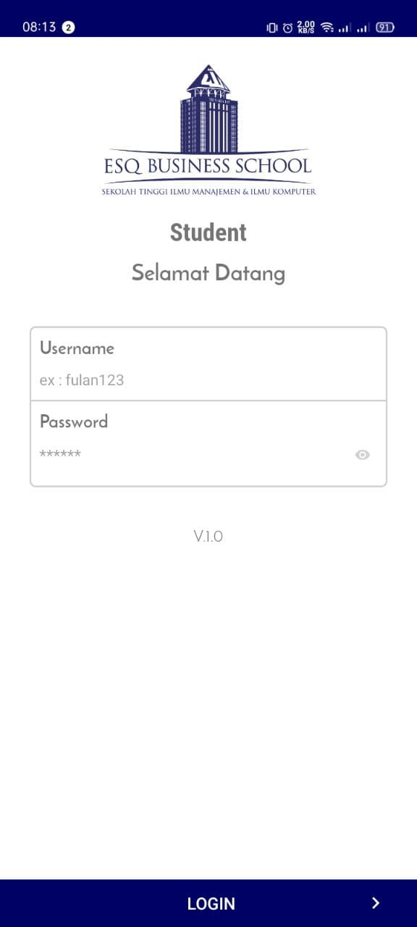
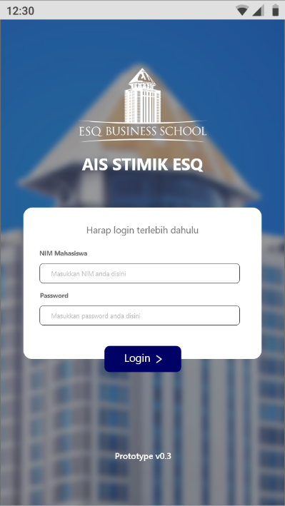
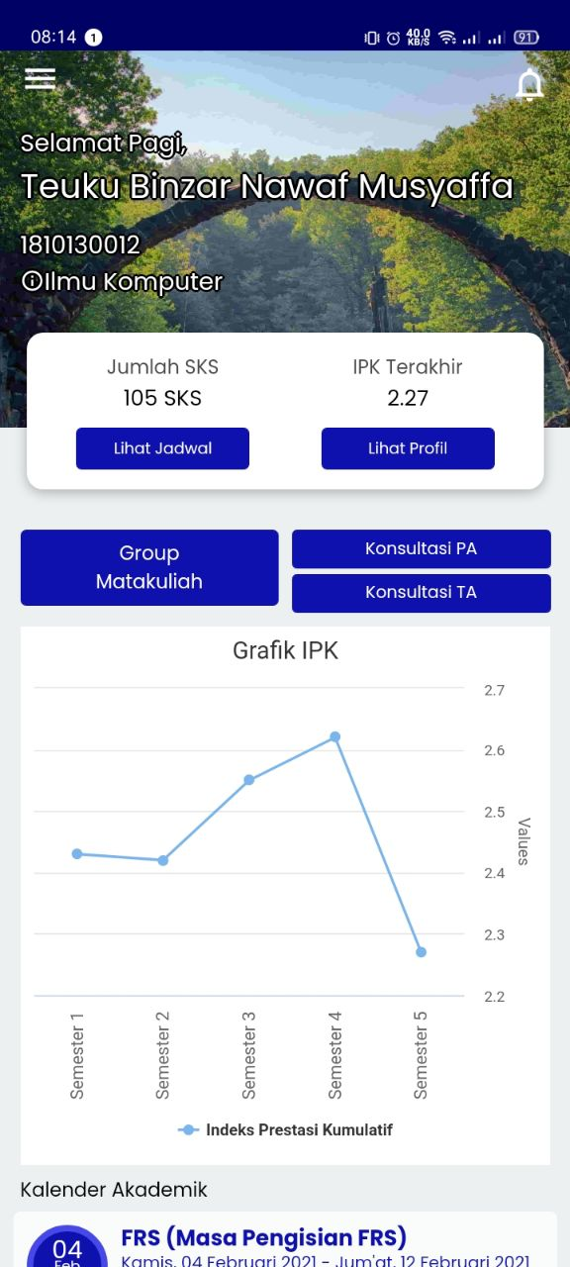
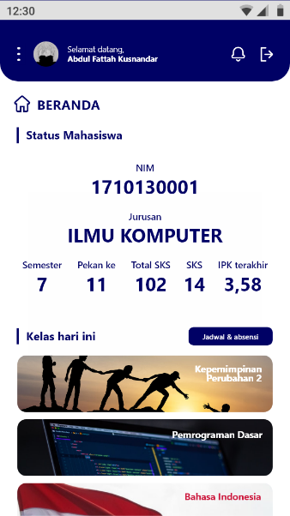
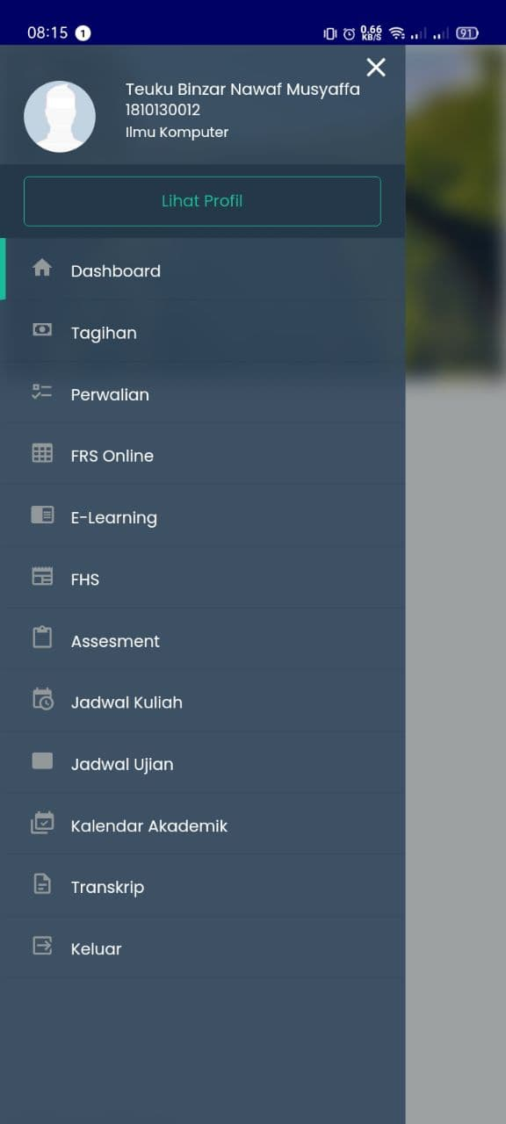
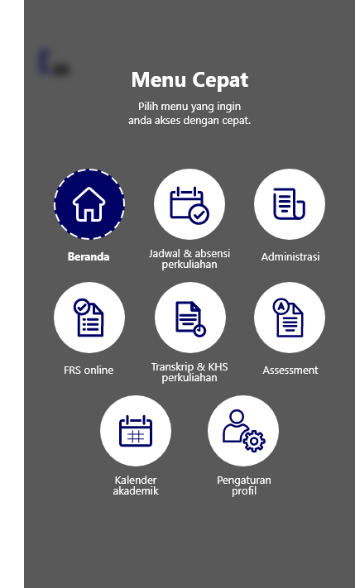
HASIL DAN PEMBAHASAN
Halaman login
Halaman beranda
Navigasi
Logo STIMIK ESQ
Text field NIM
Text field password
Tombol login
Ringkasan status mahasiswa
Grafik IPK setiap semester
Kalender akademik
Tombol untuk ke setiap menu aplikasi

Slide 10
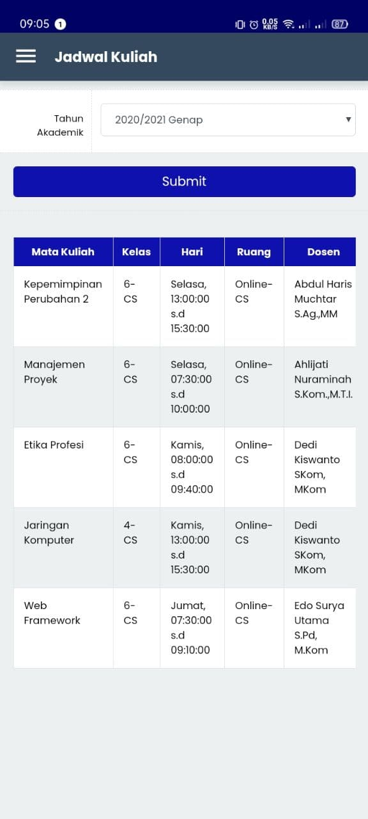
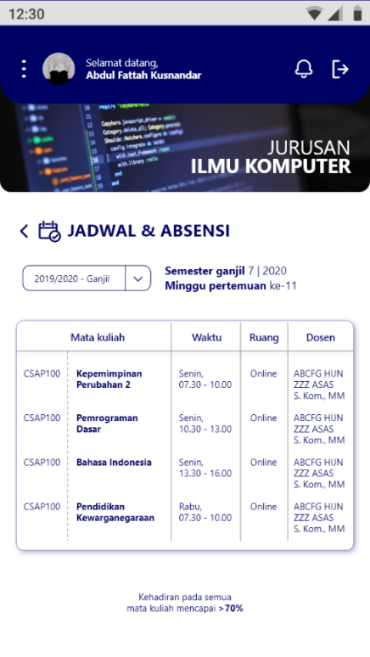
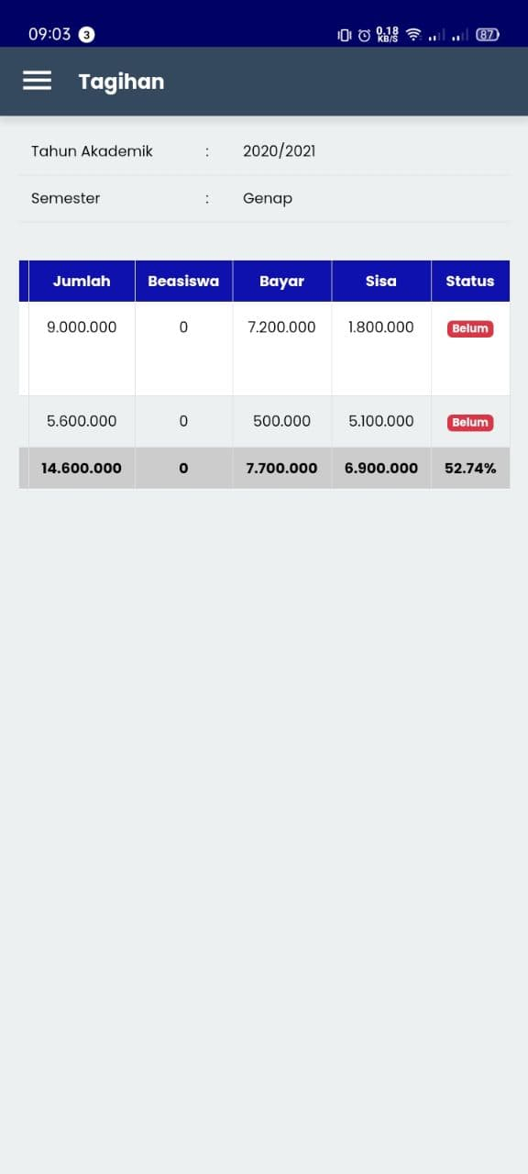
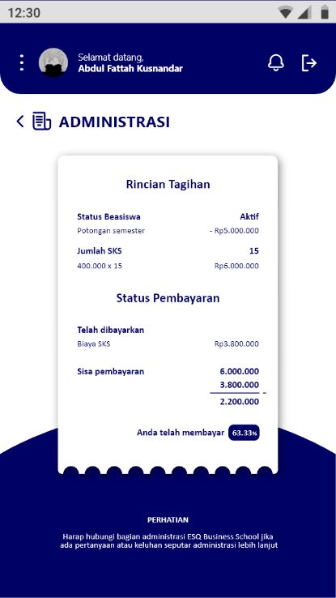
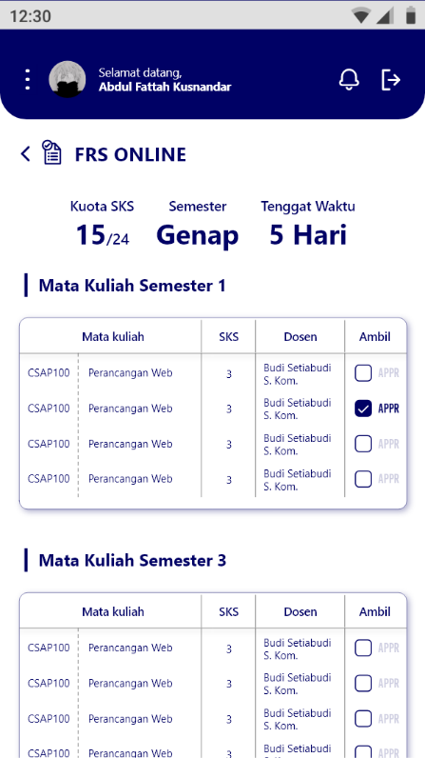
HASIL DAN PEMBAHASAN
Halaman jadwal perkuliahan
Halaman administrasi
Halaman FRS Online
Visualisasi/illustrasi jurusan
Dropdown untuk memilih semester
Tabel jadwal dengan parameter yang sama dengan aplikasi
Rincian tagihan mahasiswa pada semester saat ini, dengan visualisasi yang berbeda.
Halaman untuk enroll mahasiswa saat memasuki semester baru. Tabel mata kuliah yang dikategorikan per semester dengan status approval dan checkbox untuk memilih mata kuliah.

Slide 11
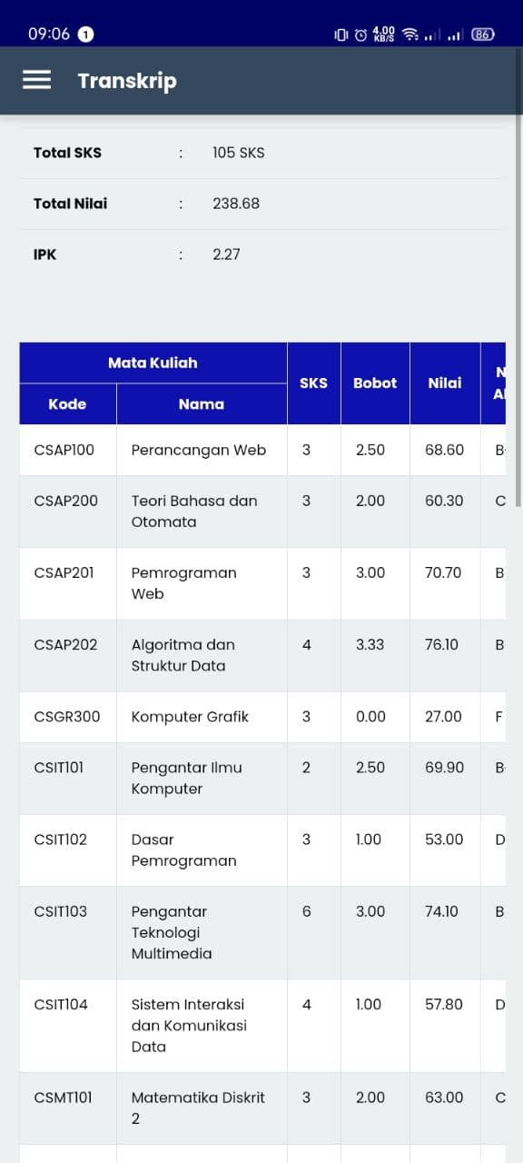
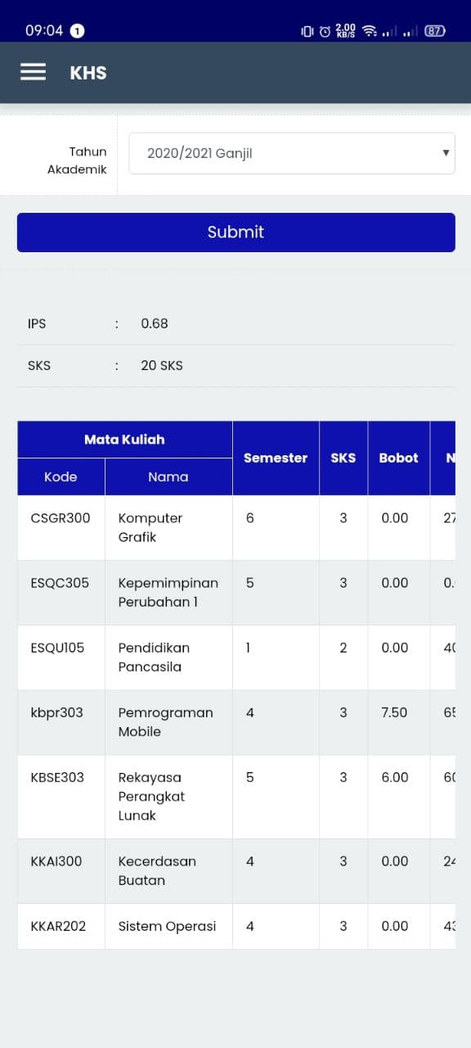
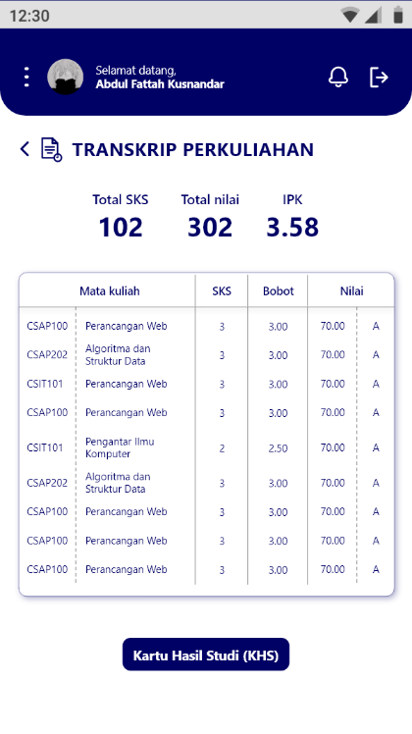
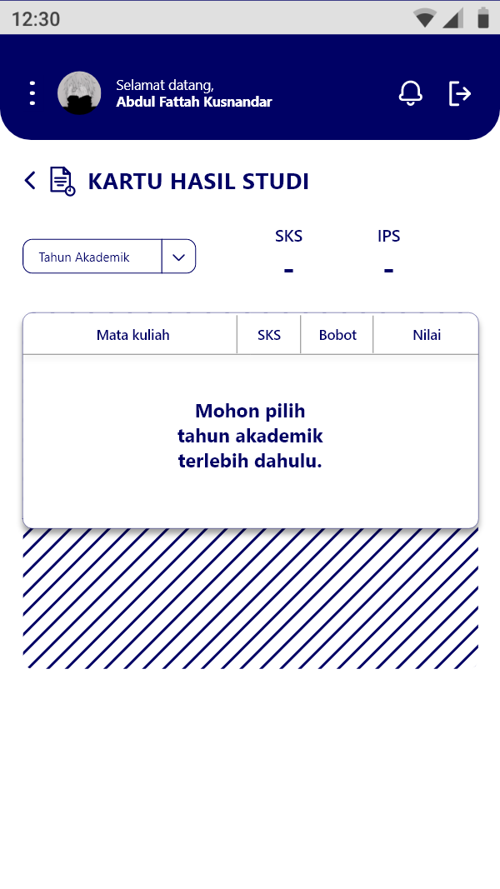
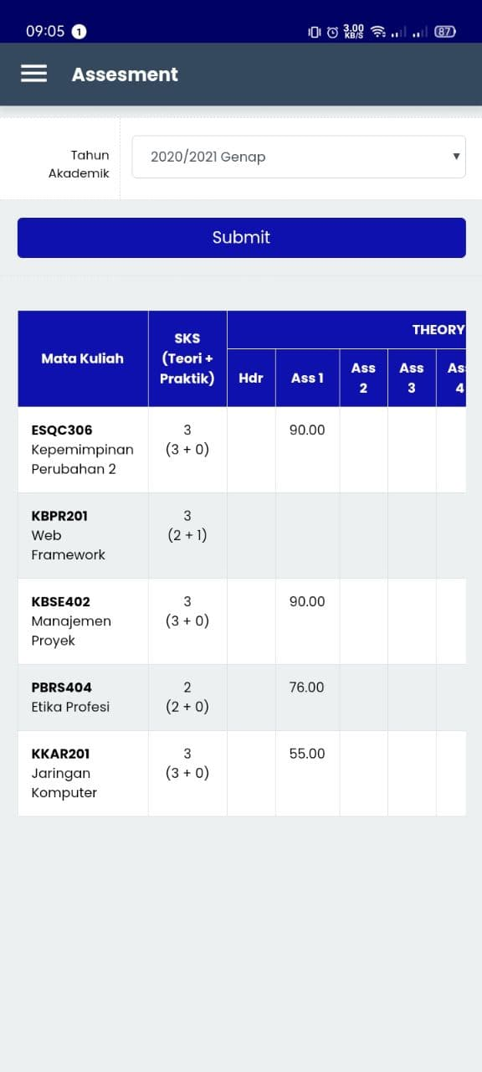
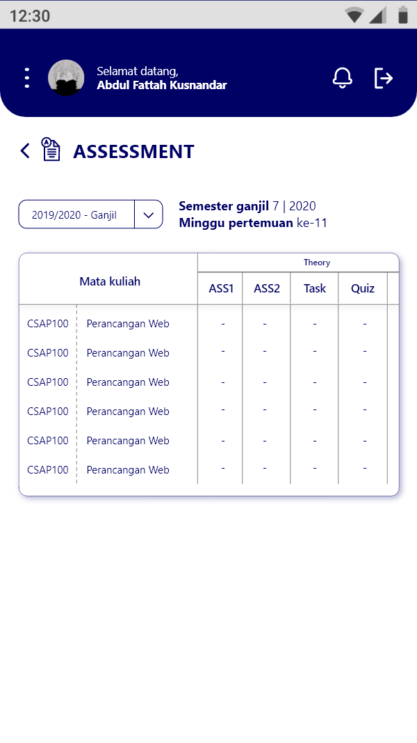
HASIL DAN PEMBAHASAN
Halaman transkrip & KHS perkuliahan
Halaman assessment
KHS dapat diakses melalui halaman transkrip perkuliahan agar lebih terorganisir karena fungsinya yang tidak jauh berbeda
Tabel transkrip dan KHS dengan parameter yang sama dengan aplikasi
Informasi singkat jumlah SKS, total nilai dan IPK saat ini
Tabel jadwal assessment dengan parameter yang sama dengan aplikasi
Dropdown untuk memilih semester
Informasi singkat semester

Slide 12
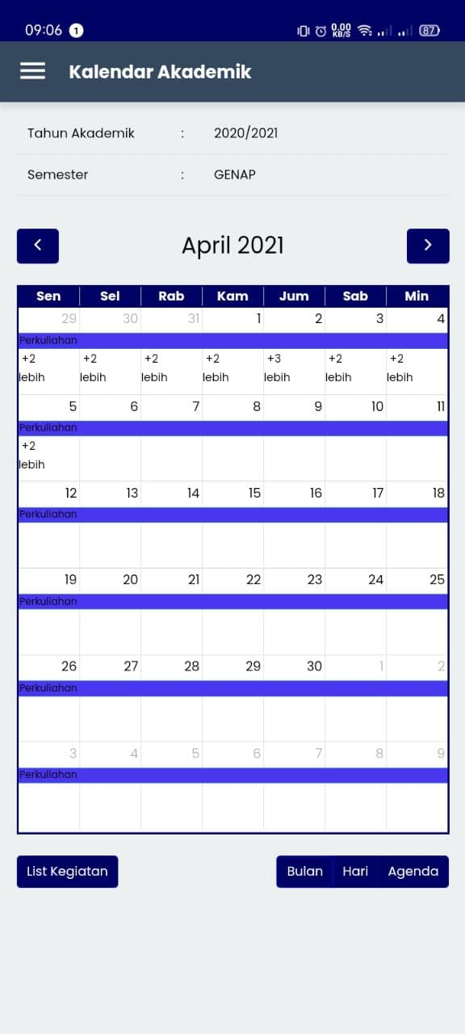
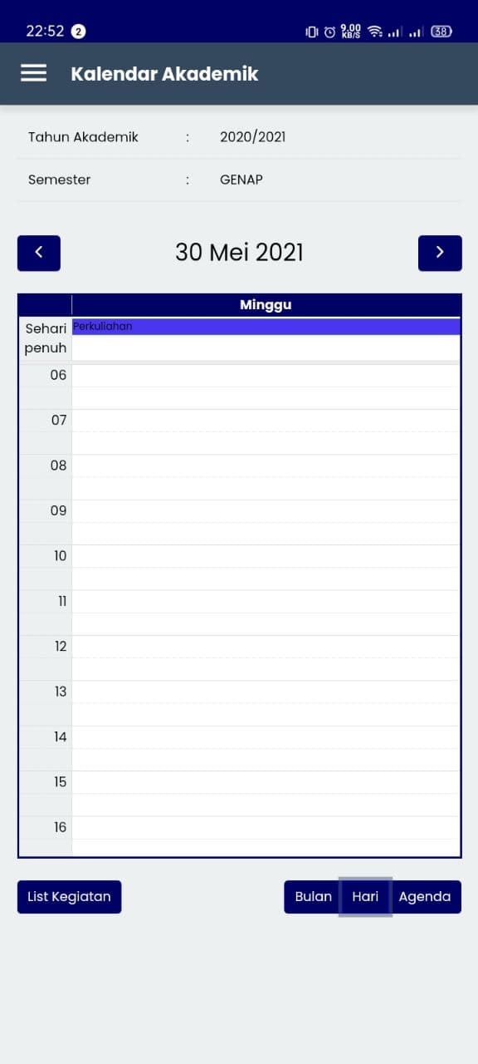
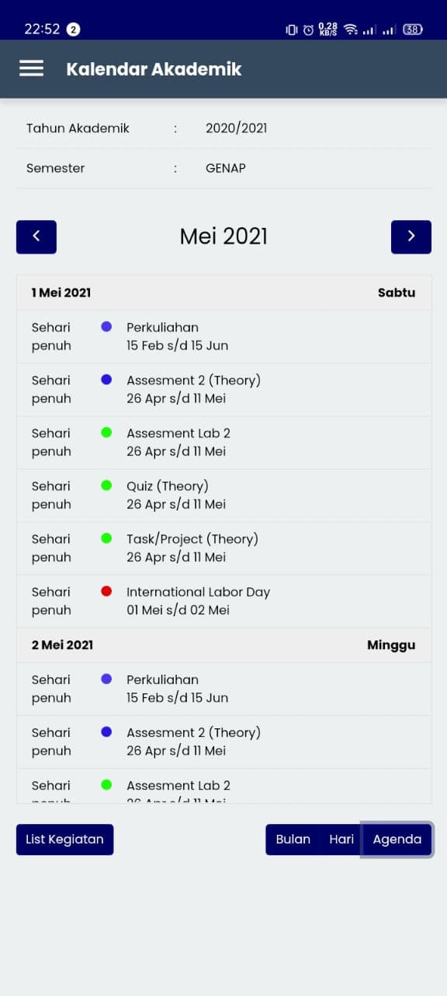
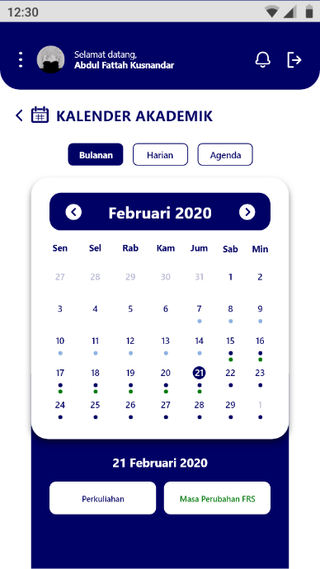
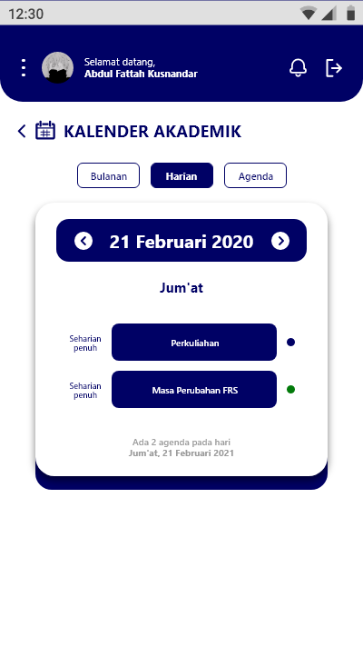
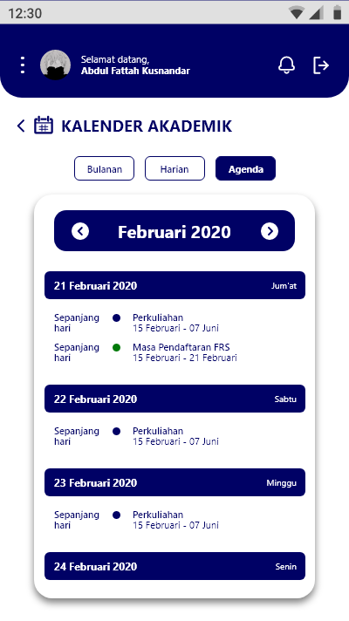
HASIL DAN PEMBAHASAN
Halaman kalender akademik
Kalender akademik terdiri dari 3 jenis kalender seperti yang ada pada aplikasi
Desain pada prototype dibuat dengan lebih terorganisir dan minimalis

Slide 13
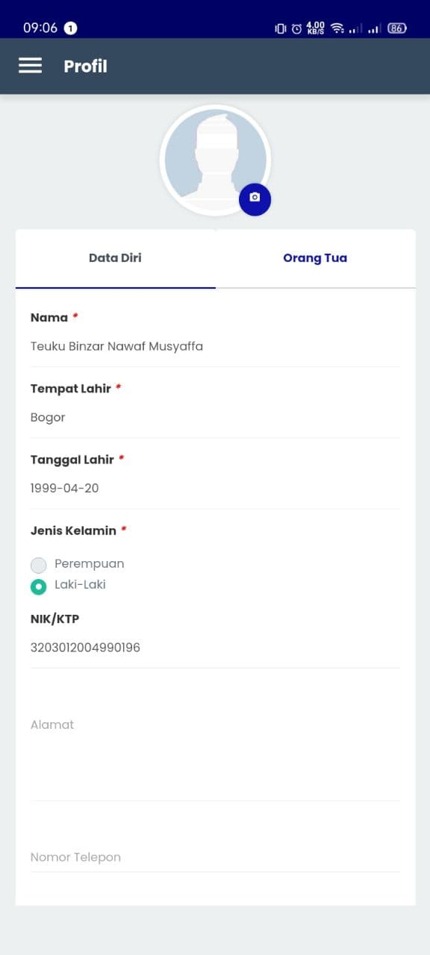
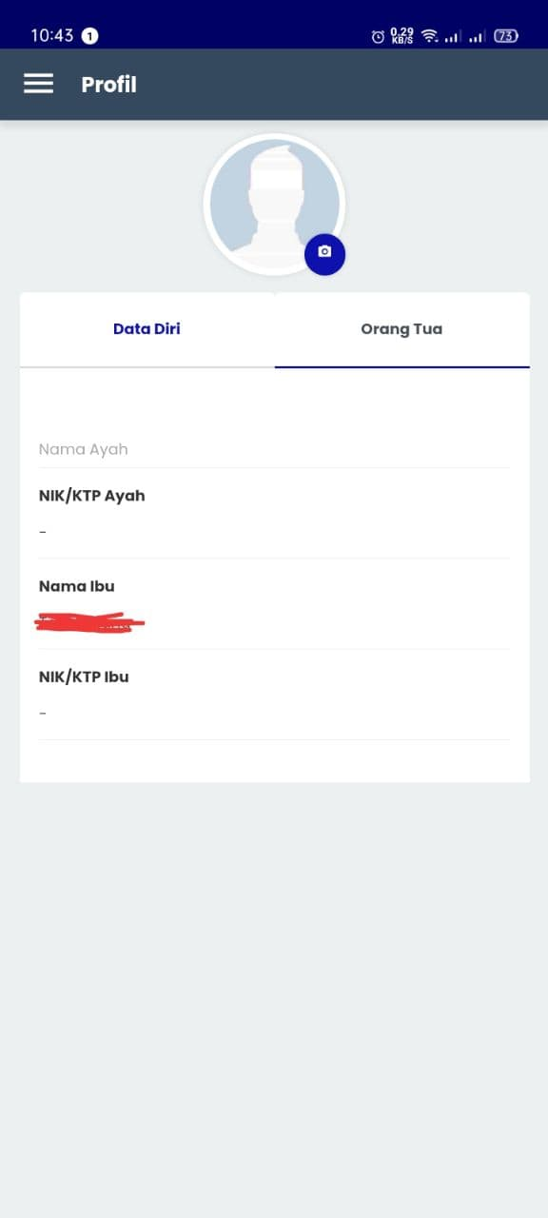
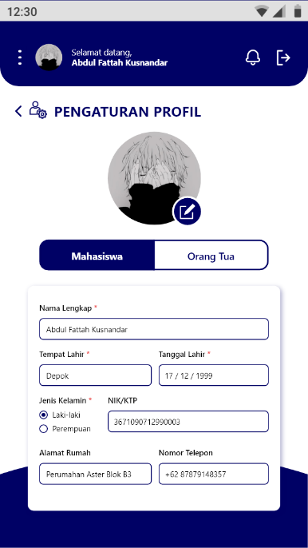
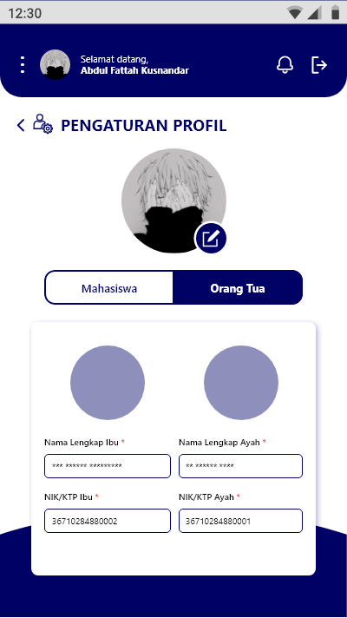
HASIL DAN PEMBAHASAN
Halaman profil data diri & orang tua
Profil terdiri dari 2 bagian, profil data diri mahasiswa dan profil orang tua
Parameter yang ditampilkan sama seperti yang ada pada aplikasi

Slide 14
HASIL DAN PEMBAHASAN
Responden | Pernyataan
 | Learnability |  |  |  | Efficiency |  | Memorability |  |  | Few Errors |  |  | Satisfaction
 | 1 | 2 | 3 | 4 | 5 | 6 | 7 | 8 | 9 | 10 | 11 | 12 | 13 | 14 | 15
R01 | 4 | 4 | 4 | 4 | 4 | 4 | 4 | 3 | 2 | 2 | 2 | 3 | 4 | 4 | 4
R02 | 4 | 4 | 4 | 3 | 4 | 3 | 4 | 4 | 4 | 2 | 3 | 4 | 4 | 4 | 4
R03 | 4 | 4 | 4 | 4 | 4 | 4 | 4 | 4 | 4 | 1 | 4 | 4 | 4 | 4 | 4
R04 | 4 | 3 | 3 | 4 | 3 | 4 | 3 | 4 | 3 | 4 | 3 | 4 | 3 | 4 | 3
R05 | 4 | 4 | 4 | 4 | 4 | 4 | 4 | 4 | 4 | 1 | 3 | 4 | 4 | 4 | 4
Nilai | Interpretasi
3,01-4,00 | Sangat Baik (SB)
2,01-3,00 | Baik (B)
1,01-2,00 | Kurang Baik(KB)
0,01-1,00 | Sangat Kurang Baik (SKB)
Aspek | Mean | Interpretasi
Learnability | 3,85 | SB
Efficiency | 3,80 | SB
Memorability | 3,67 | SB
Few Errors | 2,93 | B
Satisfaction | 3,87 | SB

Slide 15

KESIMPULAN & SARAN

Slide 16
BERANDA
SIDANG SKRIPSI
PRODI ILMU KOMPUTER
Terimakasih atas perhatiannya.
Anda telah logout. Silakan login kembali ☺
NIM
Nama Lengkap
1710130001
Abdul Fattah Kusnandar
Dosen Pembimbing
Ahlijati Nuraminah S.Kom., M.T.I.
Login

